Slide 1
Statistica inferenziale
PROF. Giovanni Micale
Corso di BIOINFORMATICA

Slide 2
Indice - 1
Introduzione
Popolazioni e campioni
Tipi di campionamento
Statistica inferenziale
Distribuzioni di campionamento
Distribuzione della media campionaria
Distribuzione della varianza campionaria

Slide 3
Indice - 2
Test di ipotesi – formulazione generale
Ipotesi nulla ed alternativa
Statistica test e p-value
Test a due code
Test su singolo campione
Test di Shapiro-Wilk
Test di Kolmogorov-Smirnov
One sample Student t-test
Wilcoxon signed-rank test

Slide 4
Indice - 3
Test su due campioni
F test di Fisher
Two samples Student t-test
Welch t-test
Wilcoxon rank-sum test
Test binomiale
Test di indipendenza
Test del Chi-Quadro di Pearson
Test esatto di Fisher
Test multipli
Correzione di Bonferroni
Correzione di Benjamini-Hochberg

Slide 5
Parte I – Introduzione
PROF. Giovanni Micale
Corso di BIOINFORMATICA

Slide 6
Popolazioni e campioni
Con il termine popolazione si intende un insieme o una collezione di oggetti, numeri, misure o osservazioni, che sono oggetto di studio.
Con il termine campione, invece, si intende una parte di popolazione che viene selezionata per l’analisi della popolazione. La dimensione del campione viene chiamata anche ampiezza.
Le popolazioni sono spesso descritte dalle distribuzioni dei loro valori ed è comune riferirsi alle popolazioni in termini delle loro distribuzioni.
Una popolazione può essere finita o infinita.
Se la popolazione è finita, si fa riferimento alla distribuzione effettiva dei valori, chiamata distribuzione di frequenza. Se è infinita, si fa riferimento alla distribuzione o densità di probabilità.

Slide 7
Popolazioni e campioni: esempio
Popolazione: insieme di lanci ripetuti di una moneta, su cui misurare ad esempio il numero di volte che si ottiene «testa» (popolazione binomiale).
Campione: una frazione di questi lanci.
Un altro esempio è rappresentato da un campione di misure di dati, che proviene invece da una popolazione normale.

Slide 8
Campionamento
Affinché un’analisi su una popolazione sia corretta, i campioni devono essere scelti in modo da essere rappresentativi della popolazione.
Esistono due tipi di campioni:
Campione non probabilistico: un campione in cui gli individui vengono scelti senza tenere conto della probabilità di ogni individuo di appartenere al campione;
Campione probabilistico: un campione in cui gli individui vengono scelti tenendo conto della probabilità nota di ciascun individuo di essere scelto per far parte del campione.
Il campionamento probabilistico deve essere usato ogni qual volta sia possibile, perché è il solo metodo che consente di ottenere inferenze corrette sulla base di un campione.

Slide 9
Campionamenti probabilistici
I campionamenti probabilistici più usati sono:
Campionamento casuale semplice: tutti gli individui hanno la stessa probabilità di far parte del campione;
Campionamento sistematico: una volta estratto un individuo, il campione estratto è determinato scegliendo un individuo ogni intervallo k;
Campionamento stratificato: si suddivide la popolazione in strati, sulla base del valore di una variabile, quindi si procede al campionamento casuale in ogni strato e si uniscono infine i campioni nel campione globale;
Campionamento a grappoli: si estraggono non singoli individui, ma intere «famiglie» o «grappoli» di individui (ad es. classe scolastica o reparto di lavoro) e tutti gli individui del grappolo estratto entrano nel campione finale.
Questi tipi di campionamento differiscono fra loro per costo, accuratezza e complessità.

Slide 10
Statistica inferenziale
I campioni (e i loro valori) sono alla base della cosiddetta statistica inferenziale.
La statistica inferenziale consiste nel trarre conclusioni sui parametri di una popolazione utilizzando i corrispondenti valori campionari.
In altre parole, si usa un campione e si traggono da esso (o si inferiscono) i risultati riguardanti l’intera popolazione.
La necessità di ricorrere ai metodi della statistica inferenziale deriva dalla necessità del campionamento:
Se la popolazione è infinita, è impossibile osservarne tutti i valori;
Se la popolazione è finita, misurare tutti i valori può essere poco pratico o anti-economico.

Slide 11
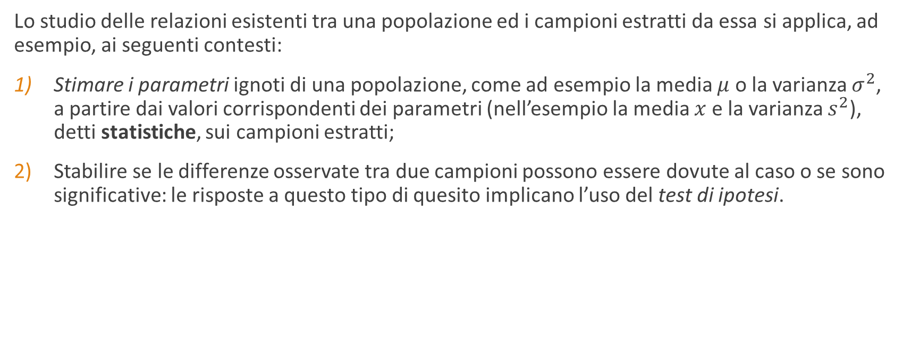
Applicazioni della statistica inferenziale
Lo studio delle relazioni esistenti tra una popolazione ed i campioni estratti da essa si applica, ad esempio, ai seguenti contesti:
Stimare i parametri ignoti di una popolazione, come ad esempio la media $μ$ o la varianza $σ^{2}$, a partire dai valori corrispondenti dei parametri (nell’esempio la media $x$ e la varianza $s^{2}$), detti statistiche, sui campioni estratti;
Stabilire se le differenze osservate tra due campioni possono essere dovute al caso o se sono significative: le risposte a questo tipo di quesito implicano l’uso del test di ipotesi.

Slide 12
Parte II – Distribuzioni di campionamento
PROF. Giovanni Micale
Corso di BIOINFORMATICA

Slide 13
Distribuzioni di campionamento
Consideriamo tutti i possibili campioni casuali di ampiezza n che possono essere estratti da una data popolazione, con o senza re-immissione.
Per ciascun campione si può calcolare una data statistica (ad esempio la media, la varianza o la deviazione standard), che potrà variare da campione a campione.
In tal modo otteniamo una distribuzione della statistica, detta distribuzione di campionamento della statistica.
Formalmente, si definisce distribuzione di campionamento di una data statistica la distribuzione di tutti i possibili valori che possono essere assunti dalla statistica stessa, calcolati da campioni casuali della stessa dimensione estratti dalla stessa popolazione.
Se la statistica usata è la media, si parla di distribuzione della media campionaria.

Slide 14

Media e varianza di un campione
Media di un campione Y di ampiezza n:
$\overline{y}=\frac{\sum_{y∈Y}{y}}{n}$
Varianza di un campione Y di ampiezza n:
$s^{2}=\frac{\sum_{y∈Y}{{\left(y−\overline{y}\right)}^{2}}}{n−1}$

Slide 15
Distribuzioni di campionamento
Le distribuzioni di campionamento permettono di risolvere problemi di tipo probabilistico su statistiche campionarie.
Forniscono inoltre gli strumenti teorici per la trattazione dell’inferenza statistica.
Le distribuzioni di campionamento possono essere costruite a partire da una popolazione finita e discreta nel modo seguente:
Da una popolazione finita di dimensione N si estraggono tutti i possibili campioni casuali di ampiezza n;
Si calcola la statistica di interesse per ogni campione;
Si costruisce una tabella contenente i vari valori distinti assunti dalla statistica e le corrispondenti frequenze.

Slide 16
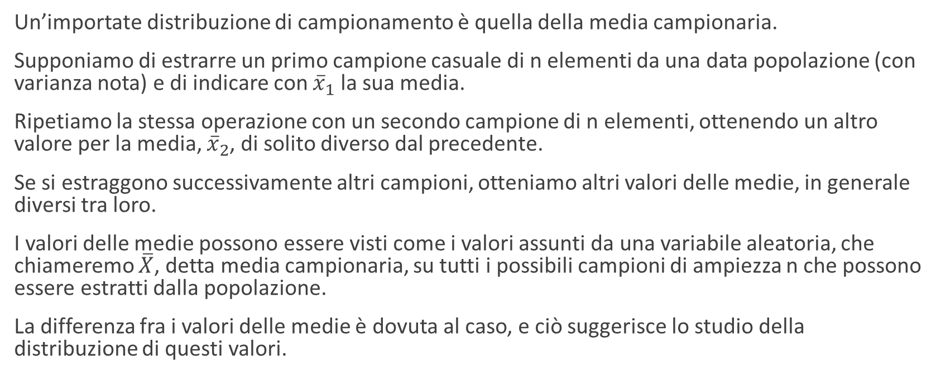
Distribuzione della media campionaria
Un’importate distribuzione di campionamento è quella della media campionaria.
Supponiamo di estrarre un primo campione casuale di n elementi da una data popolazione (con varianza nota) e di indicare con ${\overline{x}}_{1}$ la sua media.
Ripetiamo la stessa operazione con un secondo campione di n elementi, ottenendo un altro valore per la media, ${\overline{x}}_{2}$, di solito diverso dal precedente.
Se si estraggono successivamente altri campioni, otteniamo altri valori delle medie, in generale diversi tra loro.
I valori delle medie possono essere visti come i valori assunti da una variabile aleatoria, che chiameremo $\overline{X}$, detta media campionaria, su tutti i possibili campioni di ampiezza n che possono essere estratti dalla popolazione.
La differenza fra i valori delle medie è dovuta al caso, e ciò suggerisce lo studio della distribuzione di questi valori.

Slide 17
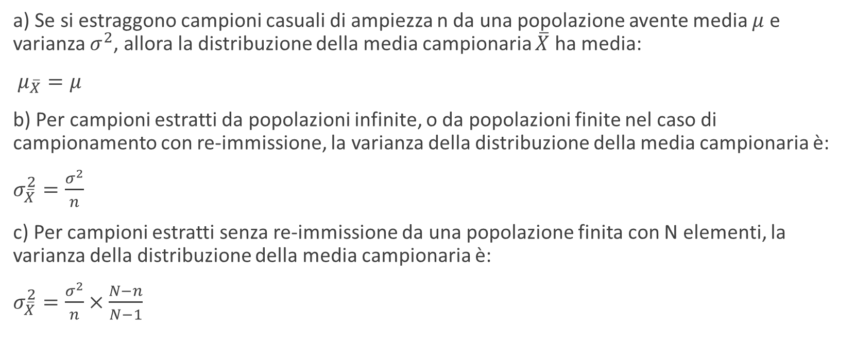
Teoremi su campionamento: teorema 1
a) Se si estraggono campioni casuali di ampiezza n da una popolazione avente media $μ$ e varianza $σ^{2}$, allora la distribuzione della media campionaria $\overline{X}$ ha media:
$μ_{\overline{X}}=μ$
b) Per campioni estratti da popolazioni infinite, o da popolazioni finite nel caso di campionamento con re-immissione, la varianza della distribuzione della media campionaria è:
$σ_{\overline{X}}^{2}=\frac{σ^{2}}{n}$
c) Per campioni estratti senza re-immissione da una popolazione finita con N elementi, la varianza della distribuzione della media campionaria è:
$σ_{\overline{X}}^{2}=\frac{σ^{2}}{n}×\frac{N−n}{N−1}$

Slide 18
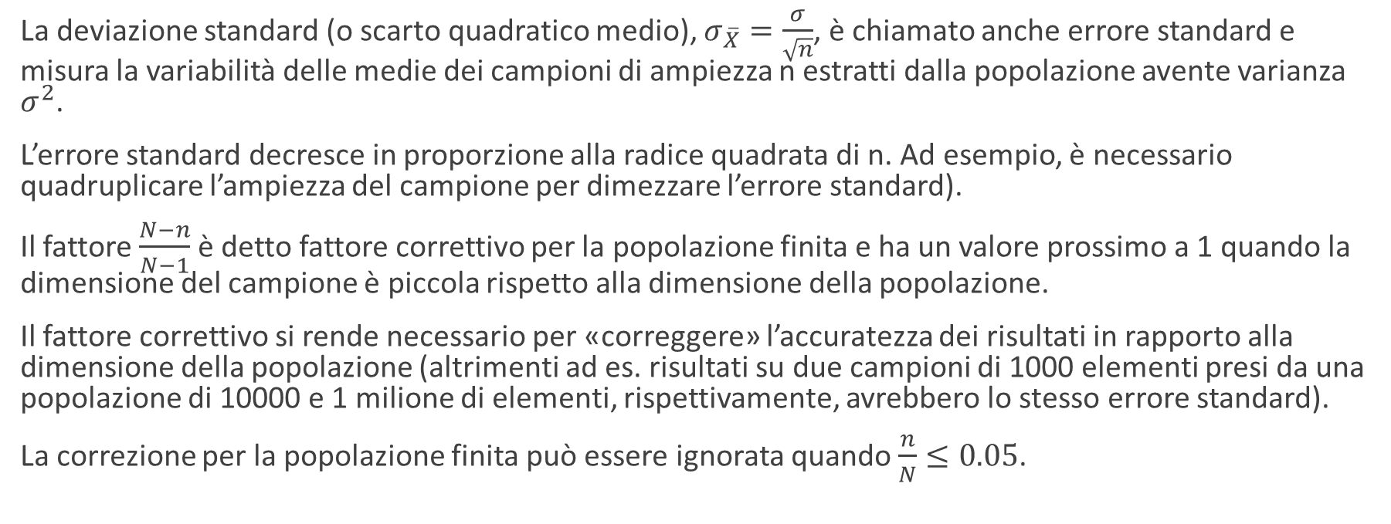
Errore standard e accuratezza
La deviazione standard (o scarto quadratico medio), $σ_{\overline{X}}=\frac{σ}{\sqrt{n}}$, è chiamato anche errore standard e misura la variabilità delle medie dei campioni di ampiezza n estratti dalla popolazione avente varianza $σ^{2}$.
L’errore standard decresce in proporzione alla radice quadrata di n. Ad esempio, è necessario quadruplicare l’ampiezza del campione per dimezzare l’errore standard).
Il fattore $\frac{N−n}{N−1}$ è detto fattore correttivo per la popolazione finita e ha un valore prossimo a 1 quando la dimensione del campione è piccola rispetto alla dimensione della popolazione.
Il fattore correttivo si rende necessario per «correggere» l’accuratezza dei risultati in rapporto alla dimensione della popolazione (altrimenti ad es. risultati su due campioni di 1000 elementi presi da una popolazione di 10000 e 1 milione di elementi, rispettivamente, avrebbero lo stesso errore standard).
La correzione per la popolazione finita può essere ignorata quando $\frac{n}{N}≤0.05$.

Slide 19
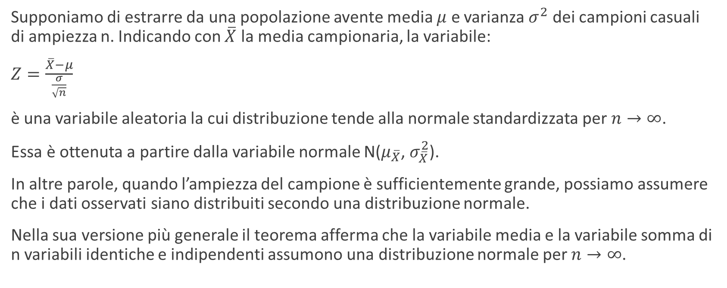
Teoremi su campionamento: teorema 2 (teorema del limite centrale)
Supponiamo di estrarre da una popolazione avente media $μ$ e varianza $σ^{2}$ dei campioni casuali di ampiezza n. Indicando con $\overline{X}$ la media campionaria, la variabile:
$Z=\frac{\overline{X}−μ}{\frac{σ}{\sqrt{n}}}$
è una variabile aleatoria la cui distribuzione tende alla normale standardizzata per $n→∞$.
Essa è ottenuta a partire dalla variabile normale N($μ_{\overline{X}}$, $σ_{\overline{X}}^{2}$).
In altre parole, quando l’ampiezza del campione è sufficientemente grande, possiamo assumere che i dati osservati siano distribuiti secondo una distribuzione normale.
Nella sua versione più generale il teorema afferma che la variabile media e la variabile somma di n variabili identiche e indipendenti assumono una distribuzione normale per $n→∞$.

Slide 20

Distribuzione della media campionaria con varianza incognita
Nel caso in cui il numero n di elementi del campione sia grande e la varianza $σ^{2}$ nella popolazione non è nota, allora si può sostituire a $σ^{2}$ la varianza $s^{2}$ del campione e sfruttare i teoremi visti in precedenza.
Se invece l’ampiezza n del campione è piccola, si possono ottenere dei risultati solo se il campione proviene da una popolazione normale.
In questo ultimo caso si sfrutta il seguente teorema.

Slide 21
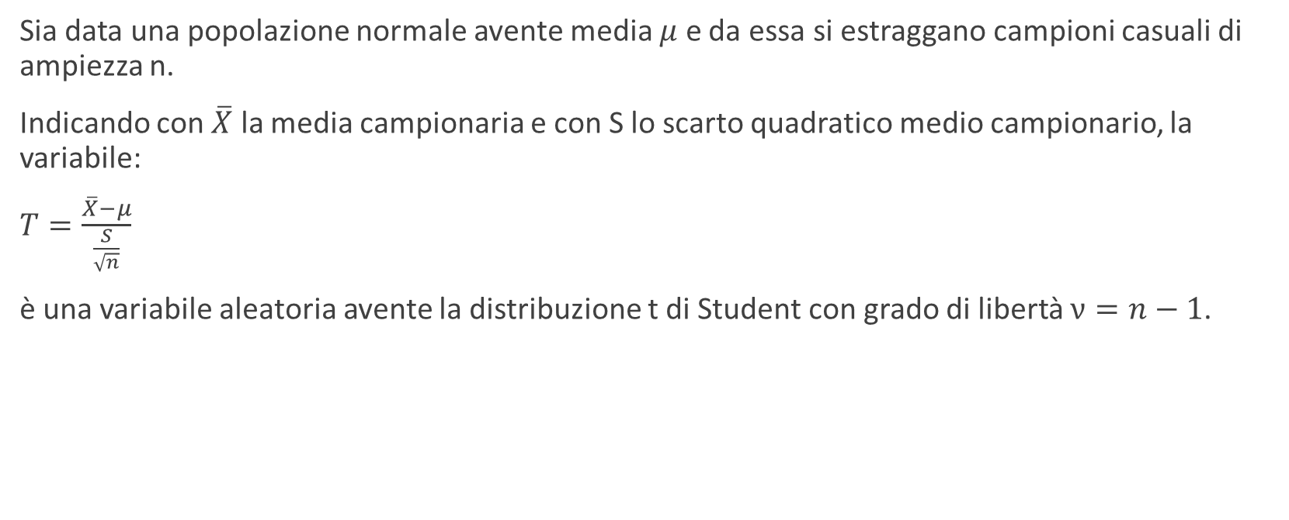
Teoremi su campionamento: teorema 3
Sia data una popolazione normale avente media $μ$ e da essa si estraggano campioni casuali di ampiezza n.
Indicando con $\overline{X}$ la media campionaria e con S lo scarto quadratico medio campionario, la variabile:
$T=\frac{\overline{X}−μ}{\frac{S}{\sqrt{n}}}$
è una variabile aleatoria avente la distribuzione t di Student con grado di libertà $ν=n−1$.

Slide 22
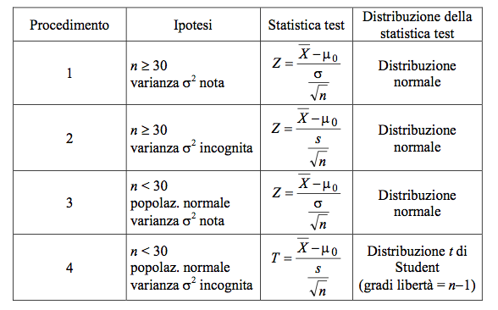
Tavola riassuntiva delle distribuzioni dei campioni esaminate

Slide 23

Distribuzione della varianza campionaria
Così come per la media è possibile studiare la distribuzione di campionamento della varianza campionaria per campioni provenienti da una popolazione normale (di cui conosciamo la varianza).
Questa distribuzione è ottenuta estraendo tutti i possibili campioni casuali di ampiezza n da una popolazione avente distribuzione normale e calcolando per ciascun campione la varianza campionaria $s^{2}$.
Dal momento che $s^{2}$ non può essere negativa, la distribuzione della varianza campionaria non può essere simmetrica, cioè non può essere di tipo normale.
Infatti, la distribuzione di $s^{2}$ è la distribuzione $χ^{2}$ (chi-quadro).

Slide 24
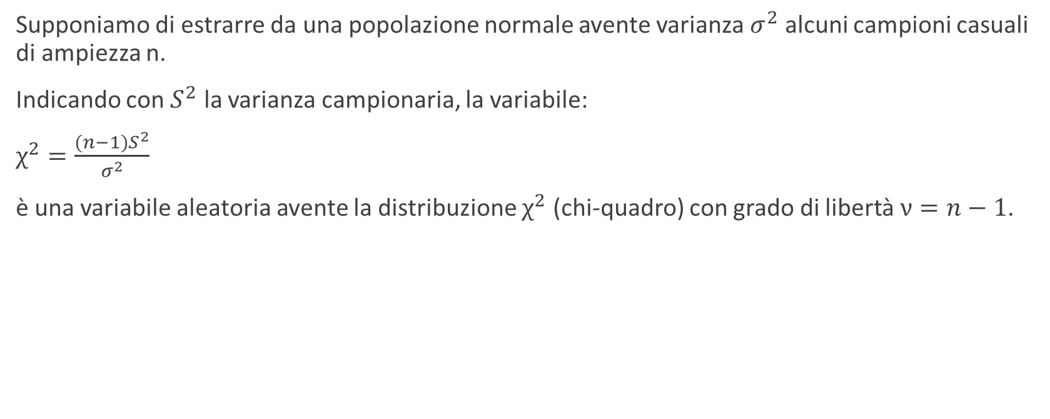
Teoremi su campionamento: teorema 4
Supponiamo di estrarre da una popolazione normale avente varianza $σ^{2}$ alcuni campioni casuali di ampiezza n.
Indicando con $S^{2}$ la varianza campionaria, la variabile:
$χ^{2}=\frac{(n−1)S^{2}}{σ^{2}}$
è una variabile aleatoria avente la distribuzione $χ^{2}$ (chi-quadro) con grado di libertà $ν=n−1$.

Slide 25
Parte III – Test di ipotesi
PROF. Giovanni Micale
Corso di BIOINFORMATICA

Slide 26
Test di ipotesi
Formulare un test di ipotesi significa fare delle affermazioni riguardo i valori dei parametri di una popolazione sconosciuta sulla base di dati di uno o più campioni.
Esistono vari tipi di test di ipotesi che dipendono da:
Numero di campioni da analizzare;
Tipo di distribuzione dei dati della popolazione (normale oppure no) e/o valori di alcuni parametri della distribuzione (ad es. varianza);
Dipendenza tra campioni.

Slide 27
Test parametrici e non parametrici
I test statistici si dividono in due categorie: test parametrici e test non parametrici.
I test parametrici assumono che i dati della popolazione seguano una certa distribuzione e che alcuni parametri della distribuzione, come ad esempio media o varianza rispettino certe condizioni.
Al contrario, i test non parametrici si possono applicare anche senza fare ipotesi sulla distribuzione dei dati.
I test non parametrici si possono quindi applicare in più contesti, ma i test parametrici, laddove è possibile usarli sono preferibili, in quanto risultano più attendibili.

Slide 28
Test one-sample vs Test two-samples
I test possono essere applicati su un singolo campione (one-sample) o due campioni (two-samples).
I test one-sample si applicano per verificare se una statistica di interesse (ad es. la media, la mediana o la varianza) della popolazione è uguale o significativamente diversa rispetto ad un valore di riferimento (ad es. un valore teorico atteso).
I test two-samples si applicano per verificare se due popolazioni differiscono in maniera significativa su una statistica di interesse (ad es. media, mediana o varianza) calcolata su due campioni diversi (uno per la prima e uno per la seconda popolazione).

Slide 29
Test accoppiati o disaccoppiati
I test statistici possono essere accoppiati o disaccoppiati.
Nei test disaccoppiati (unpaired) si suppone che i campioni che stiamo mettendo a confronto siano indipendenti.
Nei test accoppiati (paired) si suppone che i campioni messi a confronto siano in qualche modo dipendenti tra loro.
Ad es. due campioni che contengono misurazioni diverse effettuate nello stesso esperimento o condotte sullo stesso paziente possono essere considerati dipendenti e, di conseguenza, un test accoppiato fornisce risultati più attendibili.

Slide 30
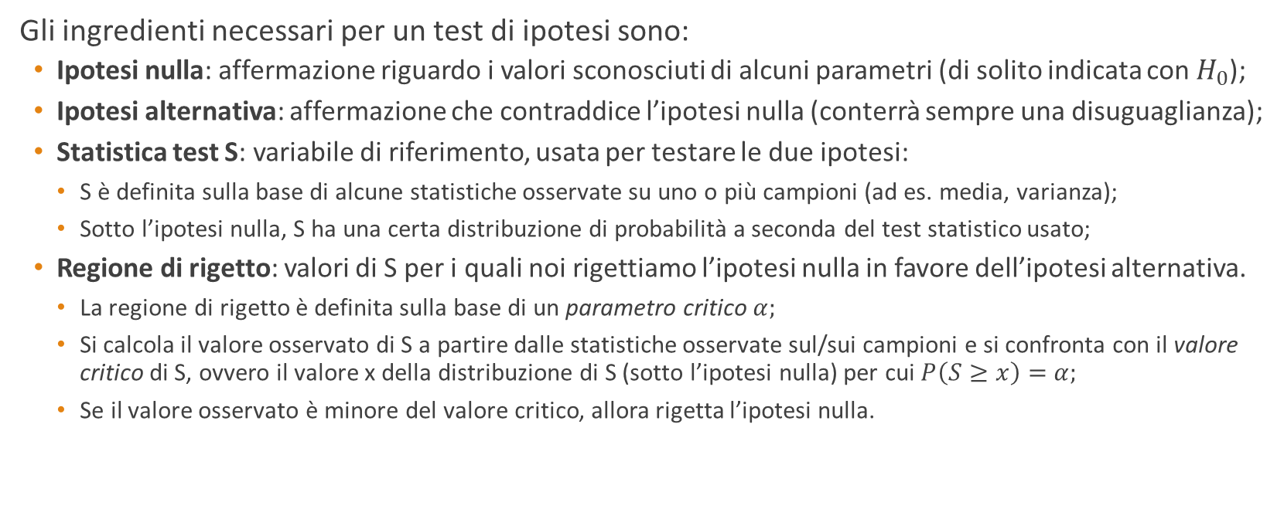
Test di ipotesi – formulazione generale
Gli ingredienti necessari per un test di ipotesi sono:
Ipotesi nulla: affermazione riguardo i valori sconosciuti di alcuni parametri (di solito indicata con $H_{0}$);
Ipotesi alternativa: affermazione che contraddice l’ipotesi nulla (conterrà sempre una disuguaglianza);
Statistica test S: variabile di riferimento, usata per testare le due ipotesi:
S è definita sulla base di alcune statistiche osservate su uno o più campioni (ad es. media, varianza);
Sotto l’ipotesi nulla, S ha una certa distribuzione di probabilità a seconda del test statistico usato;
Regione di rigetto: valori di S per i quali noi rigettiamo l’ipotesi nulla in favore dell’ipotesi alternativa.
La regione di rigetto è definita sulla base di un parametro critico $α;$
Si calcola il valore osservato di S a partire dalle statistiche osservate sul/sui campioni e si confronta con il valore critico di S, ovvero il valore x della distribuzione di S (sotto l’ipotesi nulla) per cui $P\left(S≥x\right)=$ $α;$
Se il valore osservato è minore del valore critico, allora rigetta l’ipotesi nulla.

Slide 31

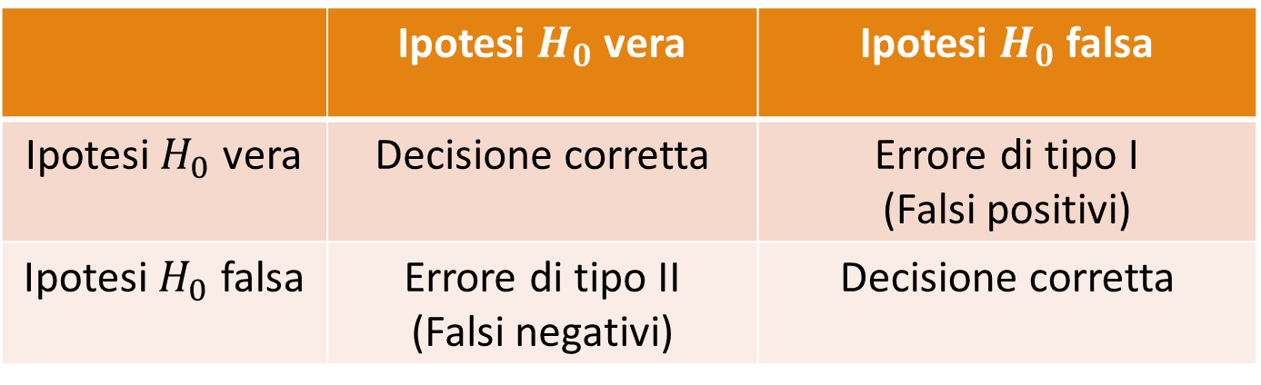
Errori di tipo I e II
Risultato test
 | Ipotesi $H_{0}$ vera | Ipotesi $H_{0}$ falsa
Ipotesi $H_{0}$ vera | Decisione corretta | Errore di tipo I (Falsi positivi)
Ipotesi $H_{0}$ falsa | Errore di tipo II (Falsi negativi) | Decisione corretta
Stato reale
Se indichiamo con $α=P(Errore di tipo I)$ e con $β=P(Errore di tipo II)$, l’obbiettivo è formulare un test di ipotesi, mantenendo $α$ e $β$ ragionevolmente piccoli.
La quantità $1−β$ è detta potere statistico del test.

Slide 32
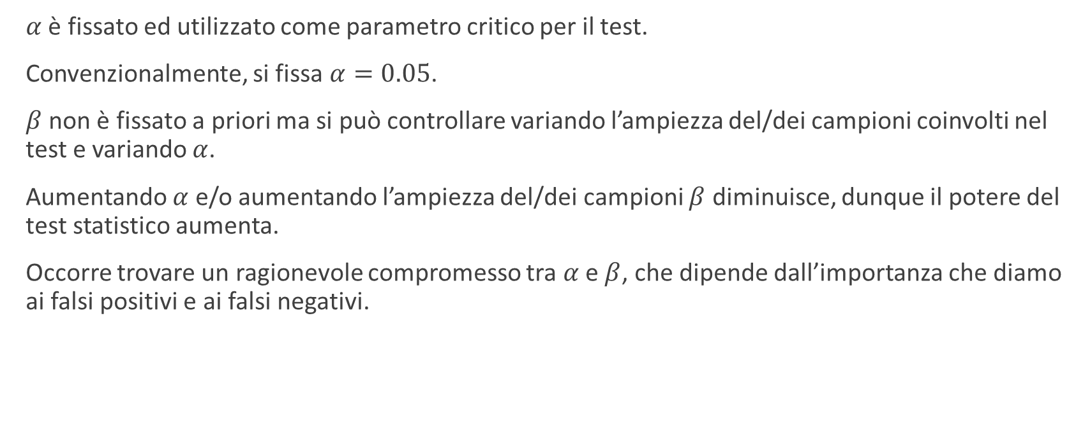
Errori di tipo I e II
$α$ è fissato ed utilizzato come parametro critico per il test.
Convenzionalmente, si fissa $α=0.05$.
$β$ non è fissato a priori ma si può controllare variando l’ampiezza del/dei campioni coinvolti nel test e variando $α$.
Aumentando $α$ e/o aumentando l’ampiezza del/dei campioni $β$ diminuisce, dunque il potere del test statistico aumenta.
Occorre trovare un ragionevole compromesso tra $α$ e $β$, che dipende dall’importanza che diamo ai falsi positivi e ai falsi negativi.

Slide 33
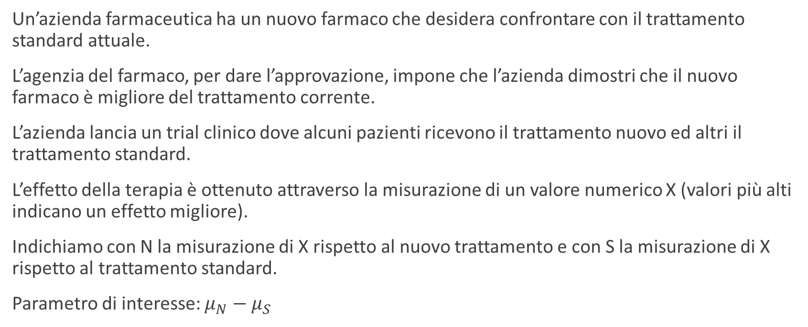
Esempio – Test di efficacia di un nuovo farmaco
Un’azienda farmaceutica ha un nuovo farmaco che desidera confrontare con il trattamento standard attuale.
L’agenzia del farmaco, per dare l’approvazione, impone che l’azienda dimostri che il nuovo farmaco è migliore del trattamento corrente.
L’azienda lancia un trial clinico dove alcuni pazienti ricevono il trattamento nuovo ed altri il trattamento standard.
L’effetto della terapia è ottenuto attraverso la misurazione di un valore numerico X (valori più alti indicano un effetto migliore).
Indichiamo con N la misurazione di X rispetto al nuovo trattamento e con S la misurazione di X rispetto al trattamento standard.
Parametro di interesse: $μ_{N}−μ_{S}$

Slide 34
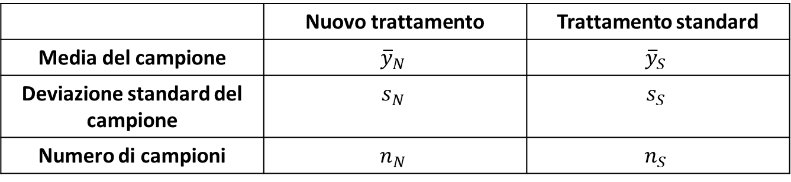
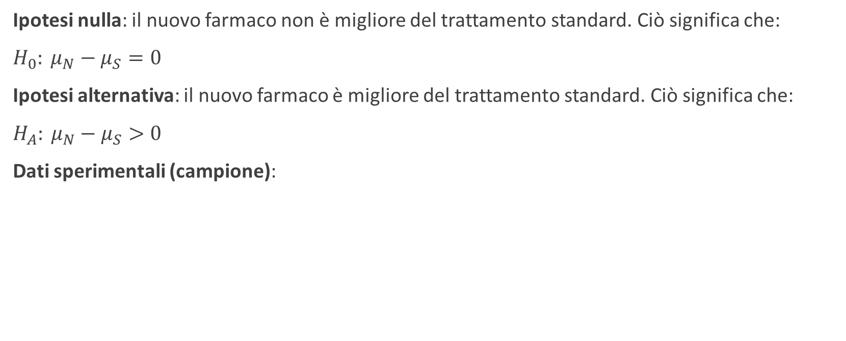
Esempio – Test di efficacia di un nuovo farmaco
Ipotesi nulla: il nuovo farmaco non è migliore del trattamento standard. Ciò significa che:
$H_{0}: μ_{N}−μ_{S}=0$
Ipotesi alternativa: il nuovo farmaco è migliore del trattamento standard. Ciò significa che:
$H_{A}: μ_{N}−μ_{S}>0$
Dati sperimentali (campione):
 | Nuovo trattamento | Trattamento standard
Media del campione | $${\overline{y}}_{N}$$ | $${\overline{y}}_{S}$$
Deviazione standard del campione | $$s_{N}$$ | $$s_{S}$$
Numero di campioni | $$n_{N}$$ | $$n_{S}$$

Slide 35
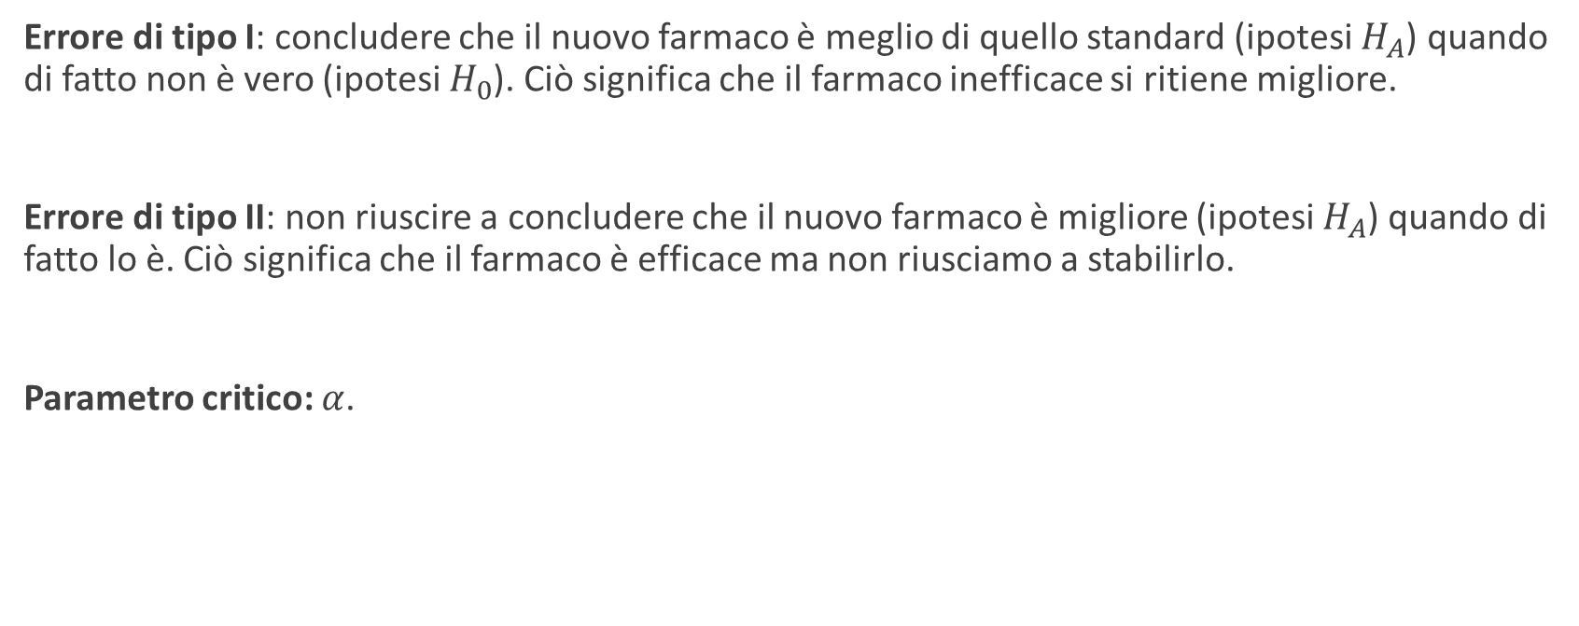
Esempio – Test di efficacia di un nuovo farmaco
Errore di tipo I: concludere che il nuovo farmaco è meglio di quello standard (ipotesi $H_{A}$) quando di fatto non è vero (ipotesi $H_{0}$). Ciò significa che il farmaco inefficace si ritiene migliore.
Errore di tipo II: non riuscire a concludere che il nuovo farmaco è migliore (ipotesi $H_{A}$) quando di fatto lo è. Ciò significa che il farmaco è efficace ma non riusciamo a stabilirlo.
Parametro critico: $α$.

Slide 36
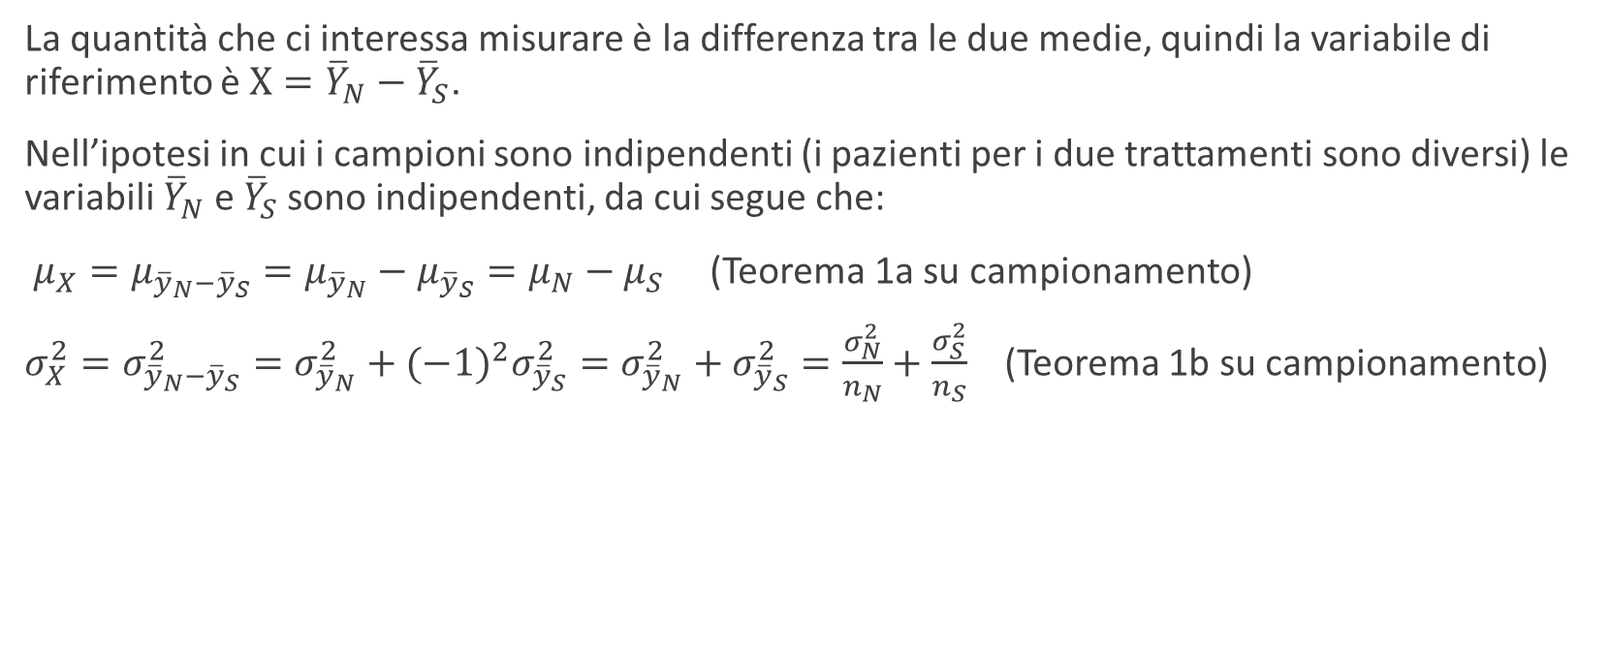
Statistica test
La quantità che ci interessa misurare è la differenza tra le due medie, quindi la variabile di riferimento è $X={\overline{Y}}_{N}−{\overline{Y}}_{S}$.
Nell’ipotesi in cui i campioni sono indipendenti (i pazienti per i due trattamenti sono diversi) le variabili ${\overline{Y}}_{N}$e ${\overline{Y}}_{S}$sono indipendenti, da cui segue che:
$μ_{X}=μ_{{\overline{y}}_{N}−{\overline{y}}_{S}}=μ_{{\overline{y}}_{N}}−μ_{{\overline{y}}_{S}}=μ_{N}−μ_{S}$ (Teorema 1a su campionamento)
$σ_{X}^{2}=σ_{{\overline{y}}_{N}−{\overline{y}}_{S}}^{2}=σ_{{\overline{y}}_{N}}^{2}+{{(−1)}^{2}σ}_{{\overline{y}}_{S}}^{2}=σ_{{\overline{y}}_{N}}^{2}+σ_{{\overline{y}}_{S}}^{2}=\frac{σ_{N}^{2}}{n_{N}}+\frac{σ_{S}^{2}}{n_{S}}$ (Teorema 1b su campionamento)

Slide 37
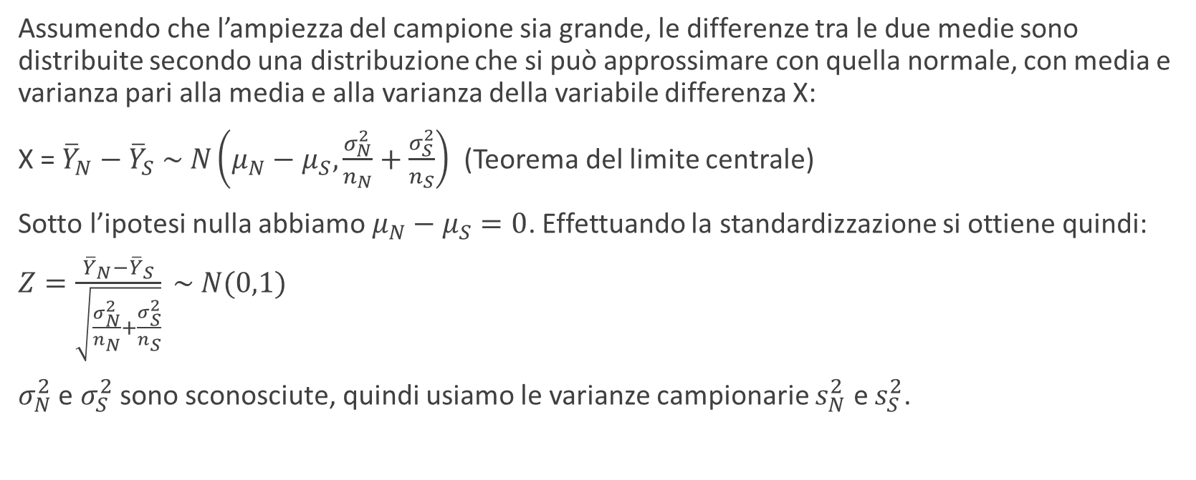
Statistica test
Assumendo che l’ampiezza del campione sia grande, le differenze tra le due medie sono distribuite secondo una distribuzione che si può approssimare con quella normale, con media e varianza pari alla media e alla varianza della variabile differenza X:
X = ${\overline{Y}}_{N}−{\overline{Y}}_{S} \sim N\left(μ_{N}−μ_{S},\frac{σ_{N}^{2}}{n_{N}}+\frac{σ_{S}^{2}}{n_{S}}\right)$ (Teorema del limite centrale)
Sotto l’ipotesi nulla abbiamo $μ_{N}−μ_{S}=0$. Effettuando la standardizzazione si ottiene quindi:
$Z=\frac{{\overline{Y}}_{N}−{\overline{Y}}_{S}}{\sqrt{\frac{σ_{N}^{2}}{n_{N}}+\frac{σ_{S}^{2}}{n_{S}}}} \sim N(0,1)$
$σ_{N}^{2}$ e $σ_{S}^{2}$ sono sconosciute, quindi usiamo le varianze campionarie $s_{N}^{2}$ e $s_{S}^{2}$.

Slide 38
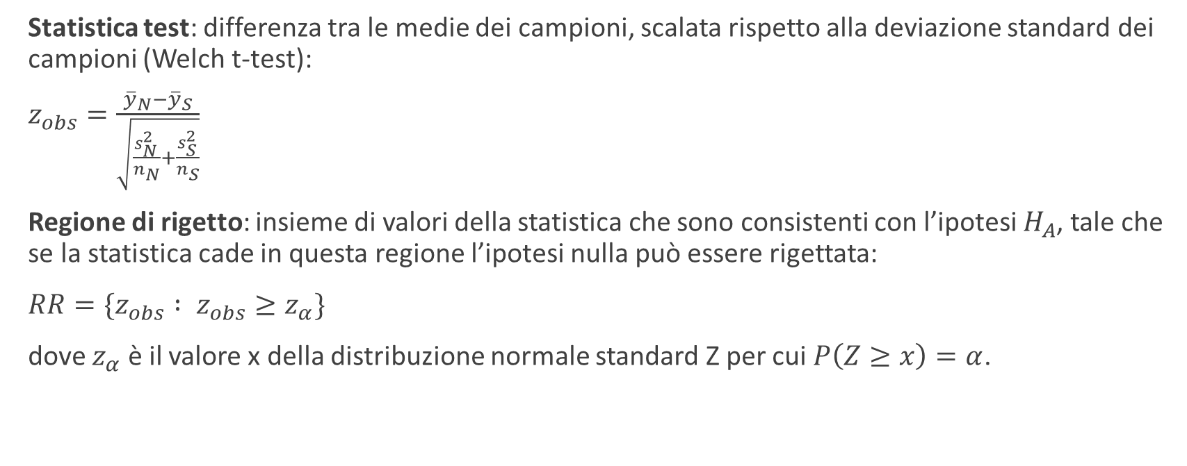
Statistica test e regione di rigetto
Statistica test: differenza tra le medie dei campioni, scalata rispetto alla deviazione standard dei campioni (Welch t-test):
$z_{obs}=\frac{{\overline{y}}_{N}−{\overline{y}}_{S}}{\sqrt{\frac{s_{N}^{2}}{n_{N}}+\frac{s_{S}^{2}}{n_{S}}}}$
Regione di rigetto: insieme di valori della statistica che sono consistenti con l’ipotesi $H_{A}$, tale che se la statistica cade in questa regione l’ipotesi nulla può essere rigettata:
$RR=\{z_{obs} : z_{obs}≥z_{α}\}$
dove $z_{α}$ è il valore x della distribuzione normale standard Z per cui $P\left(Z≥x\right)=α$.

Slide 39
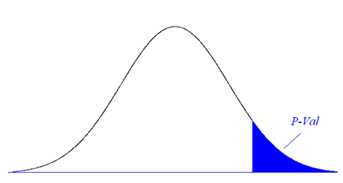




P-value e significatività statistica
Il P-value è una misura del grado di evidenza che il campione fornisce contro l’ipotesi nulla:
$p=P(Z≥z_{obs})$
Se $p<α$, allora l’ipotesi nulla può essere rigettata (e l’ipotesi alternativa accettata).
Più piccolo è p, maggiore è la significatività statistica dell’ipotesi alternativa proposta.
$$α$$
$$z_{α}$$
$$z_{obs}$$

Slide 40
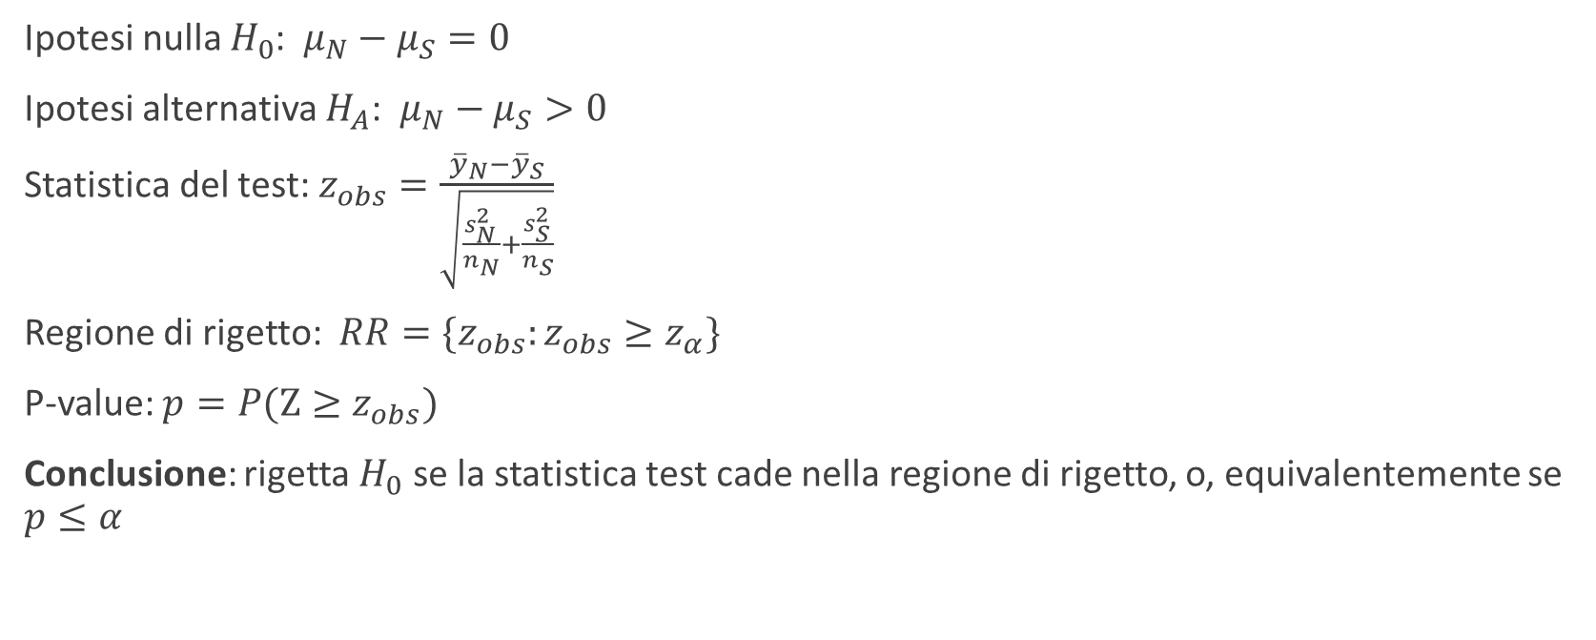
Mettendo tutto assieme…
Ipotesi nulla $H_{0}$: $μ_{N}−μ_{S}=0$
Ipotesi alternativa $H_{A}$: $μ_{N}−μ_{S}>0$
Statistica del test: $z_{obs}=\frac{{\overline{y}}_{N}−{\overline{y}}_{S}}{\sqrt{\frac{s_{N}^{2}}{n_{N}}+\frac{s_{S}^{2}}{n_{S}}}}$
Regione di rigetto: $RR=\{z_{obs}:z_{obs}≥z_{α}\}$
P-value: $p=P(Z≥z_{obs})$
Conclusione: rigetta $H_{0}$ se la statistica test cade nella regione di rigetto, o, equivalentemente se $p≤α$

Slide 41
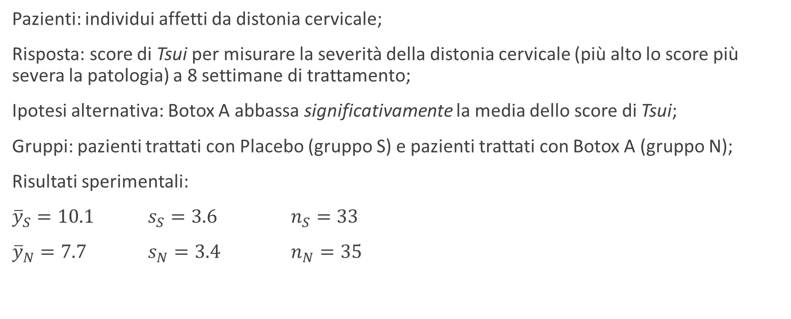
Un esempio con valori: Botox per la distonia cervicale
Pazienti: individui affetti da distonia cervicale;
Risposta: score di Tsui per misurare la severità della distonia cervicale (più alto lo score più severa la patologia) a 8 settimane di trattamento;
Ipotesi alternativa: Botox A abbassa significativamente la media dello score di Tsui;
Gruppi: pazienti trattati con Placebo (gruppo S) e pazienti trattati con Botox A (gruppo N);
Risultati sperimentali:
${\overline{y}}_{S}=10.1$ $s_{S}=3.6$ $n_{S}=33$
${\overline{y}}_{N}=7.7$ $s_{N}=3.4$ $n_{N}=35$

Slide 42
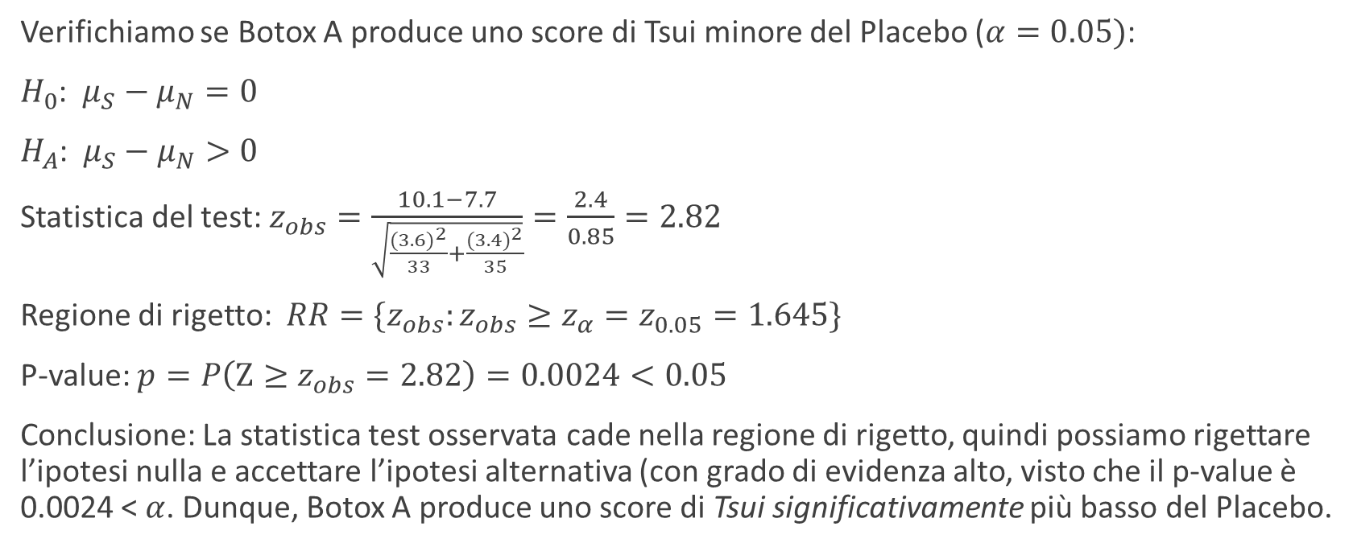
Un esempio con valori: Botox per la distonia cervicale
Verifichiamo se Botox A produce uno score di Tsui minore del Placebo ($α=0.05)$:
$H_{0}$: $μ_{S}−μ_{N}=0$
$H_{A}$: $μ_{S}−μ_{N}>0$
Statistica del test: $z_{obs}=\frac{10.1−7.7}{\sqrt{\frac{{(3.6)}^{2}}{33}+\frac{{(3.4)}^{2}}{35}}}=\frac{2.4}{0.85}=2.82$
Regione di rigetto: $RR=\{z_{obs}:z_{obs}≥z_{α}=z_{0.05}=1.645\}$
P-value: $p=P\left(Z≥z_{obs}=2.82\right)=0.0024<0.05$
Conclusione: La statistica test osservata cade nella regione di rigetto, quindi possiamo rigettare l’ipotesi nulla e accettare l’ipotesi alternativa (con grado di evidenza alto, visto che il p-value è 0.0024 < $α$. Dunque, Botox A produce uno score di Tsui significativamente più basso del Placebo.

Slide 43
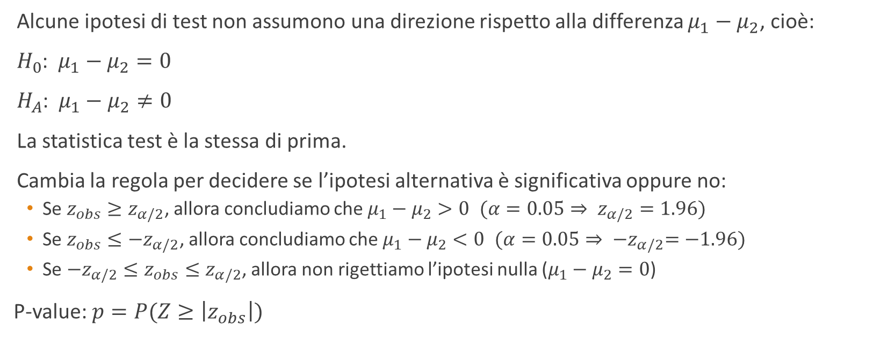
Test a due code
Alcune ipotesi di test non assumono una direzione rispetto alla differenza $μ_{1}−μ_{2}$, cioè:
$H_{0}$: $μ_{1}−μ_{2}=0$
$H_{A}$: $μ_{1}−μ_{2}≠0$
La statistica test è la stessa di prima.
Cambia la regola per decidere se l’ipotesi alternativa è significativa oppure no:
Se $z_{obs}≥z_{α/2}$, allora concludiamo che $μ_{1}−μ_{2}>0$ $(α=0.05⇒ z_{α/2}=1.96)$
Se $z_{obs}≤{−z}_{α/2}$, allora concludiamo che $μ_{1}−μ_{2}<0$ $(α=0.05⇒ {−z}_{α/2}=−1.96)$
Se $−z_{α/2}≤z_{obs}≤z_{α/2}$, allora non rigettiamo l’ipotesi nulla ($μ_{1}−μ_{2}=0$)
P-value: $p=P(Z≥\left|z_{obs}\right|)$

Slide 44
Parte IV – Test su singolo campione
PROF. Giovanni Micale
Corso di BIOINFORMATICA

Slide 45
Test su singolo campione
Su un singolo campione osservato potremmo porci le seguenti domande:
I dati della popolazione seguono una distribuzione normale oppure no?
La media della popolazione è significativamente diversa da un valore teorico atteso o da un valore di riferimento?
La risposta alla prima domanda è cruciale per la scelta del test statistico.
Ad es. in presenza di non normalità dei dati, è più opportuno scegliere un test non parametrico.

Slide 46
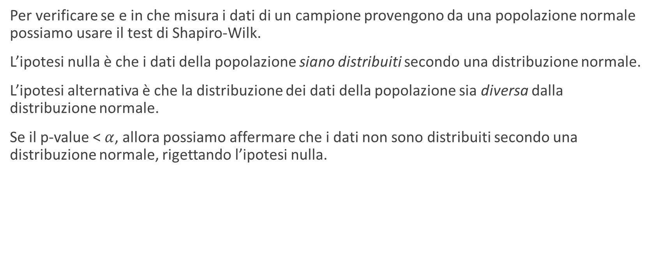
Shapiro-Wilk test di normalità
Per verificare se e in che misura i dati di un campione provengono da una popolazione normale possiamo usare il test di Shapiro-Wilk.
L’ipotesi nulla è che i dati della popolazione siano distribuiti secondo una distribuzione normale.
L’ipotesi alternativa è che la distribuzione dei dati della popolazione sia diversa dalla distribuzione normale.
Se il p-value < $α$, allora possiamo affermare che i dati non sono distribuiti secondo una distribuzione normale, rigettando l’ipotesi nulla.

Slide 47
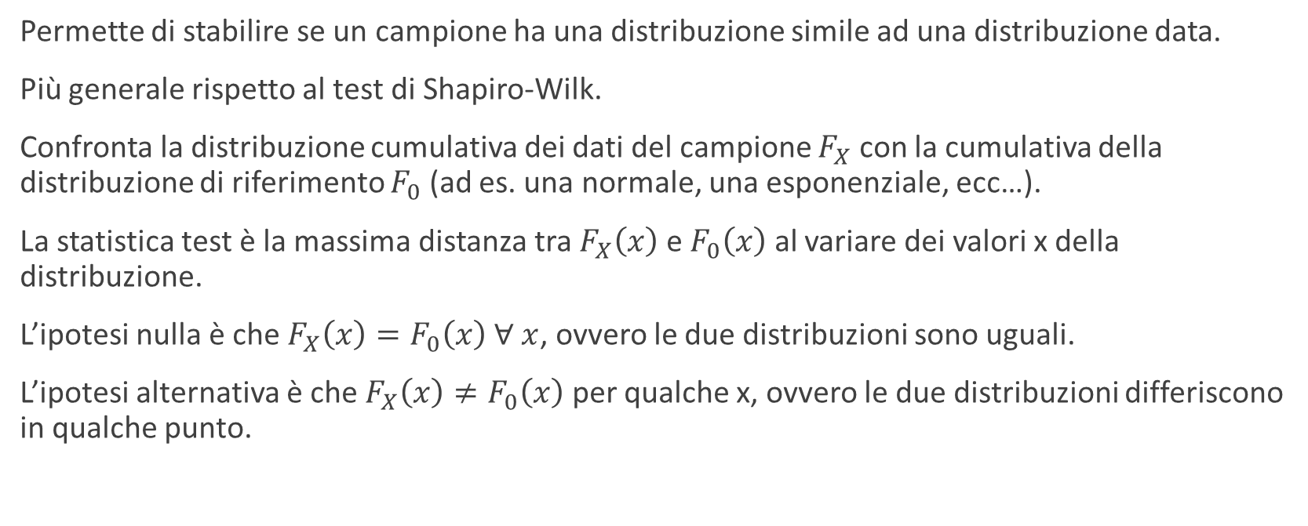
Test di Kolmogorov-Smirnov
Permette di stabilire se un campione ha una distribuzione simile ad una distribuzione data.
Più generale rispetto al test di Shapiro-Wilk.
Confronta la distribuzione cumulativa dei dati del campione $F_{X}$ con la cumulativa della distribuzione di riferimento $F_{0}$ (ad es. una normale, una esponenziale, ecc…).
La statistica test è la massima distanza tra $F_{X}\left(x\right)$ e $F_{0}\left(x\right)$ al variare dei valori x della distribuzione.
L’ipotesi nulla è che $F_{X}\left(x\right)=F_{0}\left(x\right) ∀ x$, ovvero le due distribuzioni sono uguali.
L’ipotesi alternativa è che $F_{X}\left(x\right)≠F_{0}\left(x\right)$ per qualche x, ovvero le due distribuzioni differiscono in qualche punto.

Slide 48
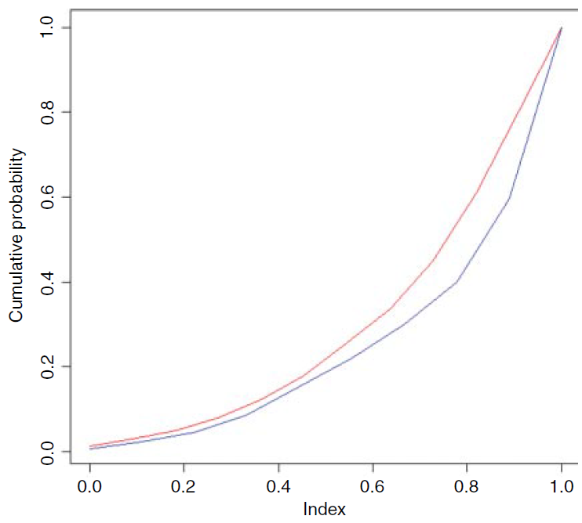
Test di Kolmogorov-Smirnov

Slide 49
Test sul valore di una statistica
Vogliamo verificare quanto la media dei valori della popolazione da cui proviene il campione differisce da un valore teorico atteso.
Si distinguono due casi:
La distribuzione dei dati del campione è normale o simile ad una normale: si usa il one-sample Student t-test;
Nessuna assunzione sulla distribuzione dei dati: si usa il Wilcoxon signed-rank test.

Slide 50

One sample Student t-test
Detto anche t-test di Student, si basa sulla seguente statistica:
$t=\frac{\overline{x}−μ_{0}}{\sqrt{\frac{s^{2}}{n}}}$
dove:
$\overline{x}$ è la media del campione;
$μ_{0}$ è il valore teorico atteso della media;
$s^{2}$ è la varianza del campione;
n è l’ampiezza del campione.

Slide 51

One sample Student t-test
Per il teorema del limite centrale, per n sufficientemente grande e nell’ipotesi in cui le osservazioni sono indipendenti, allora:
$t=\frac{\overline{x}−μ_{0}}{\sqrt{\frac{s^{2}}{n}}} \sim N(0,1)$
L’ipotesi nulla è che $\overline{x}=μ_{0}$.
L’ipotesi alternativa è che $\overline{x}≠μ_{0}$.

Slide 52
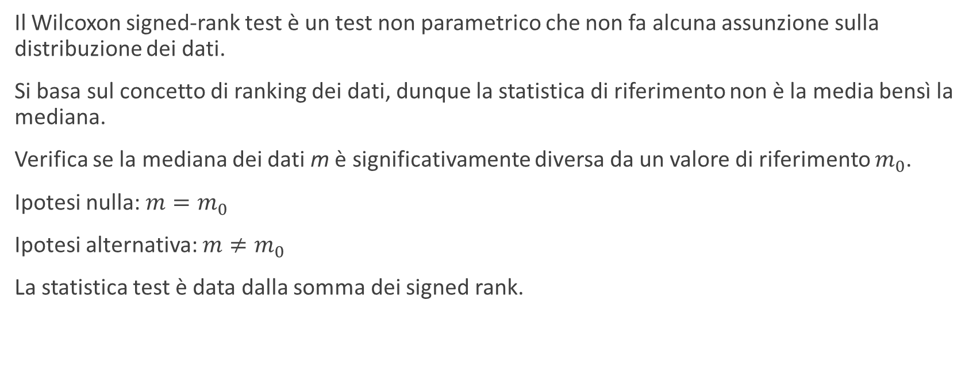
Wilcoxon signed-rank test
Il Wilcoxon signed-rank test è un test non parametrico che non fa alcuna assunzione sulla distribuzione dei dati.
Si basa sul concetto di ranking dei dati, dunque la statistica di riferimento non è la media bensì la mediana.
Verifica se la mediana dei dati m è significativamente diversa da un valore di riferimento $m_{0}$.
Ipotesi nulla: $m=m_{0}$
Ipotesi alternativa: $m≠m_{0}$
La statistica test è data dalla somma dei signed rank.

Slide 53
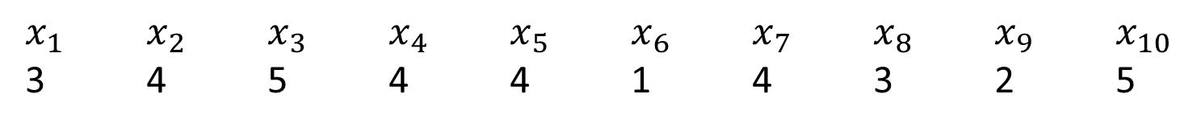

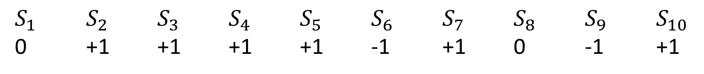
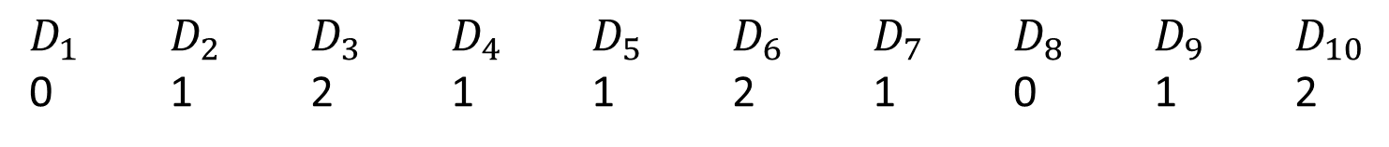

Wilcoxon signed-rank test
Per ogni valore $x_{i}$ della distribuzione calcola $D_{i}=|x_{i}−m_{0}|$ e il segno $S_{i}$ della differenza $x_{i}−m_{0}$.
$$m_{0}=3$$
$x_{1}$ $x_{2}$ $x_{3}$ $x_{4}$ $x_{5}$ $x_{6}$ $x_{7}$ $x_{8}$ $x_{9}$ $x_{10}$
3 4 5 4 4 1 4 3 2 5
$D_{1}$ $D_{2}$ $D_{3}$ $D_{4}$ $D_{5}$ $D_{6}$ $D_{7}$ $D_{8}$ $D_{9}$ $D_{10}$
0 1 2 1 1 2 1 0 1 2
$S_{1}$ $S_{2}$ $S_{3}$ $S_{4}$ $S_{5}$ $S_{6}$ $S_{7}$ $S_{8}$ $S_{9}$ $S_{10}$
0 +1 +1 +1 +1 -1 +1 0 -1 +1

Slide 54
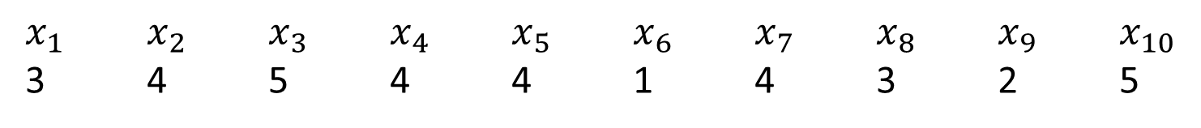

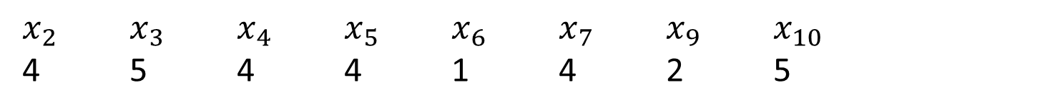
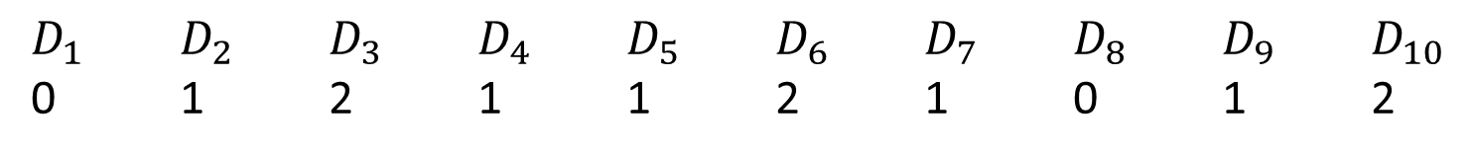
Wilcoxon signed-rank test
Escludi i valori di $x_{i}$ per cui $D_{i}=0$;
$x_{1}$ $x_{2}$ $x_{3}$ $x_{4}$ $x_{5}$ $x_{6}$ $x_{7}$ $x_{8}$ $x_{9}$ $x_{10}$
3 4 5 4 4 1 4 3 2 5
$D_{1}$ $D_{2}$ $D_{3}$ $D_{4}$ $D_{5}$ $D_{6}$ $D_{7}$ $D_{8}$ $D_{9}$ $D_{10}$
0 1 2 1 1 2 1 0 1 2
$x_{2}$ $x_{3}$ $x_{4}$ $x_{5}$ $x_{6}$ $x_{7}$ $x_{9}$ $x_{10}$
4 5 4 4 1 4 2 5

Slide 55
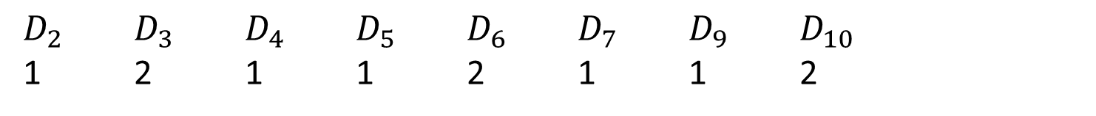

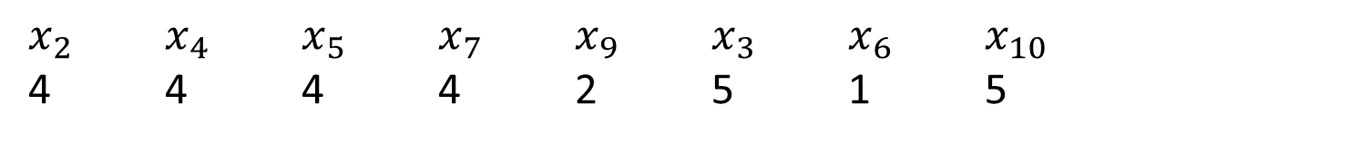
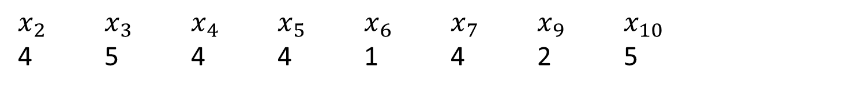
Wilcoxon signed-rank test
Ordina i rimanenti valori $x_{i}$ in senso crescente sulla base di $D_{i}$;
$x_{2}$ $x_{3}$ $x_{4}$ $x_{5}$ $x_{6}$ $x_{7}$ $x_{9}$ $x_{10}$
4 5 4 4 1 4 2 5
$D_{2}$ $D_{3}$ $D_{4}$ $D_{5}$ $D_{6}$ $D_{7}$ $D_{9}$ $D_{10}$
1 2 1 1 2 1 1 2
$x_{2}$ $x_{4}$ $x_{5}$ $x_{7}$ $x_{9}$ $x_{3}$ $x_{6}$ $x_{10}$
4 4 4 4 2 5 1 5

Slide 56
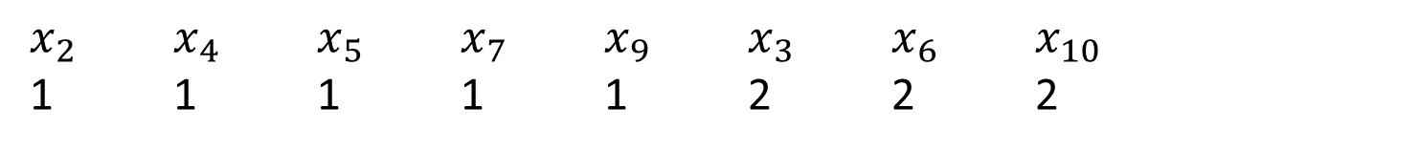



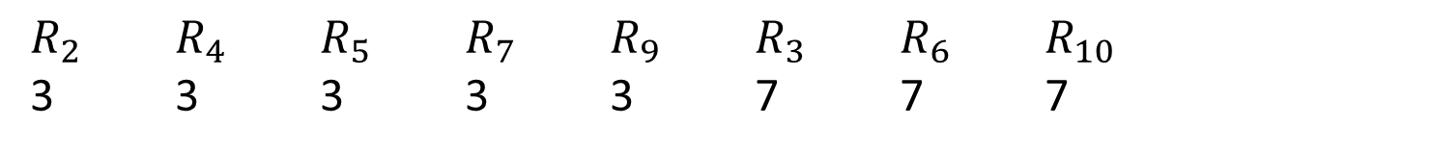
Wilcoxon signed-rank test
Sia $R_{i}$ il rank di $x_{i}$ dato dalla posizione di $x_{i}$ nel vettore ordinato sulla base di $D_{i}$, partendo da rank 1;
In caso di parità tra due o più valori si assegna come rank la media delle posizioni dei valori nel vettore ordinato;
$$D_{i}=1$$
$$D_{i}=2$$
1 2 3 4 5 6 7 8
$x_{2}$ $x_{4}$ $x_{5}$ $x_{7}$ $x_{9}$ $x_{3}$ $x_{6}$ $x_{10}$
1 1 1 1 1 2 2 2
$R_{2}$ $R_{4}$ $R_{5}$ $R_{7}$ $R_{9}$ $R_{3}$ $R_{6}$ $R_{10}$
3 3 3 3 3 7 7 7

Slide 57
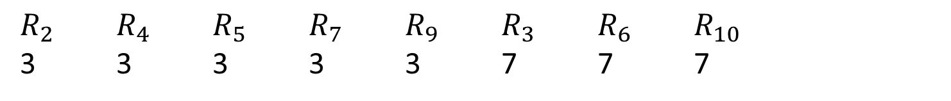
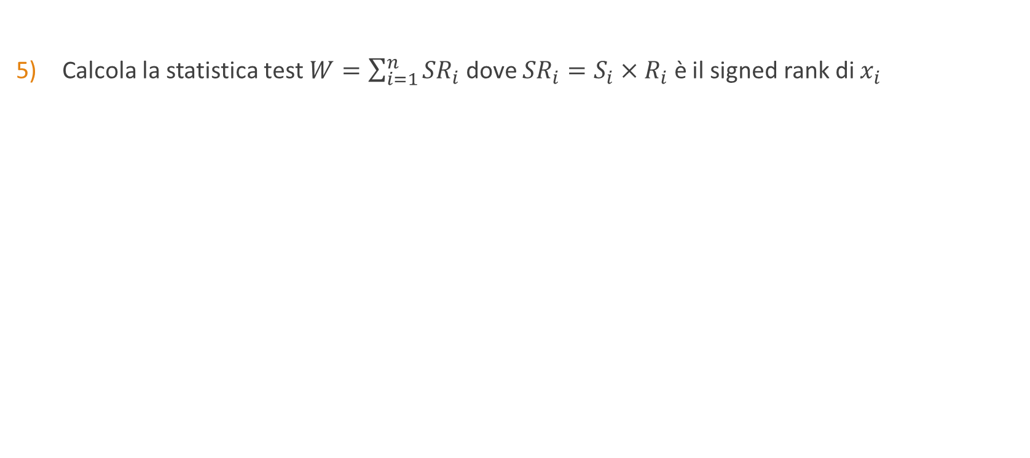
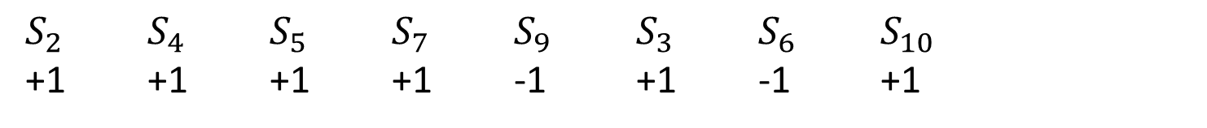
Wilcoxon signed-rank test
Calcola la statistica test $W=\sum_{i=1}^{n}{{SR}_{i}}$ dove ${SR}_{i}=S_{i}×R_{i}$ è il signed rank di $x_{i}$
$R_{2}$ $R_{4}$ $R_{5}$ $R_{7}$ $R_{9}$ $R_{3}$ $R_{6}$ $R_{10}$
3 3 3 3 3 7 7 7
$S_{2}$ $S_{4}$ $S_{5}$ $S_{7}$ $S_{9}$ $S_{3}$ $S_{6}$ $S_{10}$
+1 +1 +1 +1 -1 +1 -1 +1
$$W=3+3+3+3−3+7−7+7=16$$

Slide 58
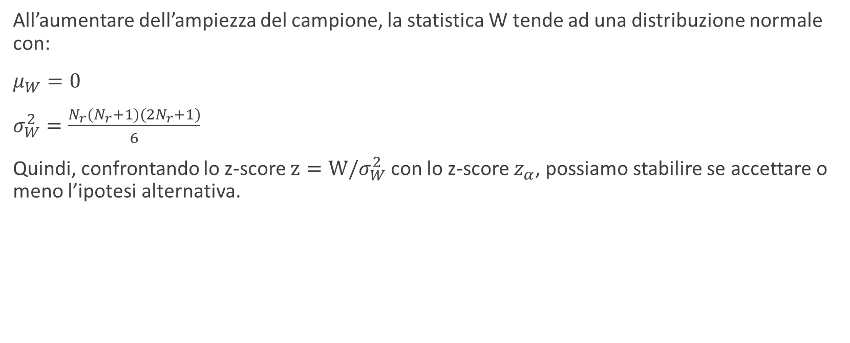
Wilcoxon signed-rank test
All’aumentare dell’ampiezza del campione, la statistica W tende ad una distribuzione normale con:
$μ_{W}=0$
$σ_{W}^{2}=\frac{N_{r}(N_{r}+1)(2N_{r}+1)}{6}$
Quindi, confrontando lo z-score $z=W/σ_{W}^{2}$ con lo z-score $z_{α}$, possiamo stabilire se accettare o meno l’ipotesi alternativa.

Slide 59
Parte V – Test su due campioni
PROF. Giovanni Micale
Corso di BIOINFORMATICA

Slide 60
Test su due campioni
Quando si confrontano due campioni occorre stabilire anzitutto se i due campioni sono accoppiati (dipendenti) oppure no.
Se si ricorre a test parametrici, occorre inoltre verificare se le popolazioni da cui provengono i due campioni hanno la stessa varianza o meno prima di effettuare ulteriori confronti (ad es. confronto tra medie).

Slide 61

Confronto tra varianze – F test di Fisher
Ipotesi nulla: due campioni $Y_{1}$ e $Y_{2}$ provengono da due popolazioni con la stessa varianza.
Statistica test: rapporto tra le varianze dei due campioni, $s_{1}$ e $s_{2}$.
$F=\frac{S_{1}^{2}}{S_{2}^{2}}$
Sotto l’ipotesi nulla F ha una distribuzione detta distribuzione di Fisher.
Più alto è F, maggiore è la differenza tra le variabili. La significatività di F è determinata sulla base del p-value rispetto ad $α$.

Slide 62
Test per confrontare le medie
Una volta confrontate le varianze delle popolazioni, si passa al confronto tra le medie delle popolazioni per stabilire se sono uguali o differiscono in maniera significativa.
Se le medie delle due popolazioni da cui sono estratti i campioni sono uguali con elevata probabilità, allora possiamo concludere che anche i valori medi dei campioni lo sono (teorema 1 sul campionamento).
Se le medie risultano essere significativamente diverse, allora possiamo concludere che anche i valori medi dei campioni lo sono.
Consideriamo dapprima il caso più semplice, quello di campioni accoppiati (ad es. misurazioni condotte sullo stesso gruppo di pazienti prima e dopo un trattamento).

Slide 63
Confronto tra medie con campioni accoppiati
Se i due campioni sono accoppiati, allora ci si può ricondurre ad un test statistico con un solo campione, formato in questo caso dalle differenze dei valori dei due campioni.
L’ipotesi nulla e quella alternativa vengono formulate direttamente sulla media delle differenze tra i valori.
L’ipotesi nulla afferma che la media delle differenze tra i valori è pari a 0.
L’ipotesi alternativa afferma che la media di tali differenze è diversa da 0.
Di conseguenza si distinguono due sottocasi:
Distribuzione dei dati normale: one-sample t-test;
Distribuzione dei dati non normale: Wilcoxon ranked sign test.

Slide 64
Confronto tra medie con campioni disaccoppiati
Se i due campioni sono disaccoppiati, allora non possiamo ricondurci a test con singoli campioni.
Si distinguono vari casi:
Distribuzione normale dei dati con:
Campioni estratti da popolazioni con uguale varianza (Two-samples Student t-test);
Campioni estratti da popolazioni con varianza diversa (Welch t-test).
Distribuzione dei dati qualsiasi: Wilcoxon Rank-Sum (Mann-Whitney) U test (confronto tra mediane).
L’ipotesi nulla è che le medie (o le mediane nel caso 2) delle due popolazioni siano uguali, mentre l’ipotesi alternativa è che le medie (o mediane nel caso 2) delle due popolazioni siano diverse.

Slide 65

Two-samples Student t-test
Statistica test:
$t=\frac{\overline{x_{1}}−\overline{x_{2}}}{\sqrt{\frac{\left(n_{1}−1\right)s_{1}^{2}+\left(n_{2}−1\right)s_{2}^{2}}{n_{1}+n_{2}−2}}\sqrt{\frac{1}{n_{1}}+\frac{1}{n_{2}}}}$
dove:
$n_{1}$ e $n_{2}$ sono le ampiezze dei due campioni;
$\overline{x_{1}}$ e $\overline{x_{2}}$ sono le medie dei due campioni;
$s_{1}^{2}$ e $s_{2}^{2}$ sono le varianze dei due campioni.
Sotto l’ipotesi nulla, t segue una distribuzione t di Student con $n_{1}+n_{2}−2$ gradi di libertà.

Slide 66

Welch t-test
Già visto nell’esempio di formulazione del test statistico riguardante l’efficacia del nuovo trattamento su una coorte di pazienti.
Statistica test:
$t=\frac{\overline{x_{1}}−\overline{x_{2}}}{\sqrt{\frac{s_{1}^{2}}{n_{1}}+\frac{s_{2}^{2}}{n_{2}}}}$
dove:
$n_{1}$ e $n_{2}$ sono le ampiezze dei due campioni;
$\overline{x_{1}}$ e $\overline{x_{2}}$ sono le medie dei due campioni;
$s_{1}^{2}$ e $s_{2}^{2}$ sono le varianze dei due campioni.
t ha una distribuzione normale standard.

Slide 67
Wilcoxon Rank-Sum (Mann-Withney) test
Unisci i valori dei due campioni in un unico vettore V;
Campione A
Campione B
Vettore V

Slide 68
Wilcoxon Rank-Sum (Mann-Withney) test
Calcola il rank di ogni elemento del vettore V, ovvero la posizione nel vettore V ordinato. In caso di parità tra due o più valori si assegna come rank la media delle posizioni dei valori nel vettore V ordinato
Vettore V
Vettore V ordinato
1 2 3 4 5 6 7 8 9 10 11 12 13 14 15 16 17 18 19 20
Rank (V)

Slide 69
Wilcoxon Rank-Sum (Mann-Withney) test
Calcola la somma TR dei rank degli elementi del primo campione;
Campione A
Rank A
TR $=66$

Slide 70

Wilcoxon Rank-Sum (Mann-Withney) test
La statistica test è data da:
$$W=TR−\frac{n_{1}(n_{1}+1)}{2}$$
Ipotesi nulla: le mediane dei due campioni sono uguali;
Ipotesi alternativa: le mediane dei due campioni sono diverse.
Per campioni di ampiezza maggiore di 20 la distribuzione di W è ben approssimata da una distribuzione normale.

Slide 71
Test binomiale
Il test binomiale è usato per confrontare proporzioni (o percentuali) di osservazioni di due categorie o classi di dati che soddisfano una condizione C.
Ad esempio, supponiamo di avere una popolazione di 3310 impiegati aziendali, formata da 3270 uomini e 40 donne.
320 impiegati su 3270 (circa il 10%) hanno ricevuto una promozione lavorativa, mentre 3 impiegate su 40 (7.5%) hanno ricevuto una promozione.
Si può affermare in questo caso che c’è stata una discriminazione positiva a favore degli uomini?

Slide 72

Test binomiale
Sia $n_{1}$ il numero di elementi di classe 1 e $n_{2}$ il numero di elementi di classe 2.
Sia $p_{1}$ la percentuale di elementi di classe 1 che soddisfano una condizione C, $p_{2}$ la percentuale di elementi di classe 2 che soddisfano C e $p$ la percentuale totale di elementi che soddisfano C.
Ipotesi nulla: $p_{1}=p_{2}$
Ipotesi alternativa: $p_{1}≠p_{2}$ (oppure $p_{1}>p_{2}$ oppure $p_{1}<p_{2}$)
Statistica test:
$B=\frac{p_{1}−p_{2}}{\sqrt{p(1−p)\left(\frac{1}{n_{1}}+\frac{1}{n_{2}}\right)}}$
Per valori elevati di $n_{1}$ e $n_{2}$ la statistica B ha una distribuzione normale.

Slide 73


Tabella di contingenza
Date due variabili X e Y, ogni cella $c$ della tabella $𝒯$ rappresenta una contingenza (ovvero un evento congiunto) e contiene il numero di osservazioni che soddisfano una particolare combinazione dei valori di X e Y.
Esempio: un insieme di persone con un certo colore di capelli («biondi» o «scuri») e un certo colore di occhi («azzurri» o «castani»).

Slide 74
Test di indipendenza tra variabili
Stabilire se due variabili X e Y sono indipendenti o no.
Il modello nullo di riferimento è quello in cui le variabili sono indipendenti.
Per effettuare un test statistico di dipendenza tra variabili dobbiamo per prima cosa calcolare le il numero atteso di elementi che soddisfano le varie contingenze (eventi congiunti) sulla base dei valori osservati per ciascuna variabile.
Per fare questo ci aiutiamo con i valori della tabella di contingenza.

Slide 75


Test di indipendenza tra variabili
Per prima cosa aggiungiamo alla tabella di contingenza $𝒯$ i margini, ovvero i conteggi totali di ogni riga, i conteggi totali di ogni colonna e il conteggio totale.

Slide 76

Test di indipendenza tra variabili
Per calcolare il numero atteso per ogni contingenza, partiamo dalla probabilità di osservare ciascun evento congiunto.
Nell’ipotesi nulla in cui le variabili sono indipendenti, tale probabilità è ottenuta come prodotto di probabilità di osservare ogni evento singolarmente (ovvero percentuale di elementi che soddisfano quell’evento).

Slide 77


Test di indipendenza tra variabili
Il numero atteso E di una cella $c$ si ottiene moltiplicando la probabilità dell’evento congiunto per il numero totale di elementi.
Lo stesso valore si può anche ottenere semplicemente moltiplicando il totale della riga corrispondente (R) per il totale della colonna corrispondente (C) diviso il totale complessivo (T).
$E(c) = \frac{R(c) × C(c)}{T}$

Slide 78

Test di indipendenza tra variabili
Il test di indipendenza consiste nello stabilire se le frequenze attese (E) sono significativamente diverse dalle frequenze osservate (O).

Slide 79


Test del Chi-quadro di Pearson
Statistica test:
$χ^{2}=\sum_{c∈𝒯}{\frac{{\left(O\left(c\right)−E(c)\right)}^{2}}{E(c)}}$
Esempio:
La statistica test è $χ^{2}=35.33$

Slide 80

Test del Chi-quadro di Pearson
La statistica test segue una distribuzione $χ^{2}$.
La distribuzione $χ^{2}$ ha un parametro n pari al numero di gradi di libertà.
Per poter effettuare il test statistico occorre fissare n.
Se la tabella di contingenza ha r righe e c colonne, allora $n=(r−1)×(c−1)$.
Nell’esempio di prima abbiamo 2 righe e 2 colonne, dunque $n=1$.
Il numero di gradi di libertà della tabella indica il numero di conteggi della tabella che dobbiamo fissare per poter ricavare automaticamente gli altri valori a partire dai totali.
Nell’esempio basta fissare un valore della tabella per ricavare automaticamente gli altri 3.

Slide 81

Test del Chi-quadro e correlazione
Il test del Chi-quadro ci dice soltanto se le variabili sono dipendenti o meno ma non come sono correlate (positivamente o negativamente) nei diversi valori.
Per stabilirlo basta confrontare le frequenze attese e quelle osservate.
Se la frequenza osservata è maggiore di quella attesa, allora esiste una correlazione positiva tra i valori delle due variabili, in caso contrario la correlazione è negativa.
Nell’esempio di prima, con $α=0.05$, il valore critico del $χ^{2}$ è 3.841 che è nettamente inferiore al valore osservato (35.33). Dunque, le variabili sono significativamente dipendenti.
Per la combinazione (fair hair, blue eyes) la frequenza osservata O = 38, mentre E = 22.35.
Quindi, possiamo affermare che esiste una correlazione positiva tra capelli biondi e occhi azzurri.

Slide 82

Test esatto di Fisher
Quando le frequenze osservate nella tabella di contingenza sono basse, è preferibile usare il test esatto di Fisher.
Infatti, con valori bassi non è detto che la statistica del test del chi-quadro segua una distribuzione $χ^{2}$.
In questo caso è preferibile un test esatto, ovvero che dia un valore esatto del p-value della significatività e non approssimato sulla base del comportamento al limite della distribuzione.

Slide 83


Test esatto di Fisher
Nell’ipotesi in cui le variabili sono indipendenti, la probabilità di osservare il valore di una qualsiasi cella della tabella di contingenza si può calcolare in maniera esatta tramite la distribuzione ipergeometrica:
$p=\frac{\left(\begin{matrix}a+b \\ a\end{matrix}\right)\left(\begin{matrix}c+d \\ c\end{matrix}\right)}{\left(\begin{matrix}n \\ a+c\end{matrix}\right)}=\frac{\left(a+b\right)!\left(c+d\right)!\left(a+c\right)!\left(b+d\right)!}{a!b!c!d!n!}$

Slide 84


Test esatto di Fisher
Esempio:
$$𝒯$$
 | Uomini | Donne | Totali riga
Laureati | 6 | 2 | 8
Non laureati | 4 | 8 | 12
Totali colonna | 10 | 10 | 20
$$p(𝒯)=\frac{\left(\begin{matrix}8 \\ 6\end{matrix}\right)\left(\begin{matrix}12 \\ 4\end{matrix}\right)}{\left(\begin{matrix}20 \\ 10\end{matrix}\right)}=\frac{\left(8\right)!\left(12\right)!\left(10\right)!\left(10\right)!}{6!2!4!8!20!}=0.075$$

Slide 85




Test esatto di Fisher
La statistica test del test esatto di Fisher è la somma delle probabilità di osservare la stessa distribuzione di frequenze osservate o distribuzioni più estreme di quella osservata.
$$𝒯$$
 | Uomini | Donne | Totali riga
Laureati | 6 | 2 | 8
Non laureati | 4 | 8 | 12
Totali colonna | 10 | 10 | 20
$$𝒯_{1}$$
$$𝒯_{2}$$
$$𝒯_{3}$$
 | Uomini | Donne | Totali riga
Laureati | 6 | 2 | 8
Non laureati | 4 | 8 | 12
Totali colonna | 10 | 10 | 20
 | Uomini | Donne | Totali riga
Laureati | 7 | 1 | 8
Non laureati | 3 | 9 | 12
Totali colonna | 10 | 10 | 20
 | Uomini | Donne | Totali riga
Laureati | 8 | 0 | 8
Non laureati | 2 | 10 | 12
Totali colonna | 10 | 10 | 20

Slide 86




Test esatto di Fisher
$F=p\left(𝒯_{1}\right)+p\left(𝒯_{2}\right)+p\left(𝒯_{3}\right)=0.075+0.0095+0.00035=0.085$
$$𝒯_{1}$$
$$𝒯_{2}$$
 | Uomini | Donne | Totali riga
Laureati | 6 | 2 | 8
Non laureati | 4 | 8 | 12
Totali colonna | 10 | 10 | 20
 | Uomini | Donne | Totali riga
Laureati | 7 | 1 | 8
Non laureati | 3 | 9 | 12
Totali colonna | 10 | 10 | 20
$$𝒯_{3}$$
 | Uomini | Donne | Totali riga
Laureati | 8 | 0 | 8
Non laureati | 2 | 10 | 12
Totali colonna | 10 | 10 | 20

Slide 87

Test esatto di Fisher
Se non c’è a priori alcuna assunzione sulla direzione di estremalità, ovvero la distribuzione estrema può anche essere osservata nel senso opposto, allora il valore della statistica va raddoppiato.
Nell’esempio di prima, non importa se i conteggi di laureati più alti sono osservati tra gli uomini piuttosto che tra le donne.
Dunque, $F=2(p\left(𝒯_{1}\right)+p\left(𝒯_{2}\right)+p\left(𝒯_{3}\right))=0.1698.$

Slide 88
Test su più di due campioni
Popolazione normale, campioni accoppiati: One sample T-test ------> Repeated measures Analysis Of Variance (ANOVA)
Popolazione qualsiasi, campioni accoppiati: Wilcoxon ranked sign test ------> Friedman test
Popolazione normale, campioni disaccoppiati, uguale varianza: Student T-test ------> Analysis Of Variance (ANOVA)
Popolazione normale, campioni disaccoppiati, varianza diversa: Welch T-test -------> Welch ANOVA
Popolazione qualsiasi, campioni disaccoppiati: Wilcoxon Rank-Sum (Mann-Withney) test -------> Kruskal-Wallis test

Slide 89

ANOVA
Popolazione normale, campioni disaccoppiati, uguale varianza.
Sia $S_{within}^{2}$ la varianza comune, chiamata varianza residua;
Calcola la media in ciascun campione;
Calcola la varianza dell’insieme delle medie, $S_{between}^{2}$;
La statistica $F=\frac{S_{between}^{2}}{S_{within}^{2}}$ ha una distribuzione di Fisher.

Slide 90
Test a una o più vie
I test statistici possono essere applicati a campioni le cui misurazioni dipendono da una o più variabili di controllo.
Si parla in questo caso di test a una o più vie (one-way, two-way, three-way, etc…).
Esempio: valutazione di efficacia di un trattamento mediante misurazione di un indice rispetto a due o più trattamenti alternativi.
Se il raggruppamento di pazienti è determinato da un solo fattore (ad esempio pazienti raggruppati solo per tipologia di trattamento) il test è one-way (a una via).
Se il raggruppamento di pazienti è determinato da due fattori (ad esempio pazienti suddivisi per sesso e per tipologia di trattamento) il test è two-way (a due vie).
…

Slide 91
Riassumendo
NUMERO DI CAMPIONI DA CONFRONTARE
2 campioni
> 2 campioni
unpaired
paired
unpaired
paired
parametric
non-parametric
parametric
non-parametric
parametric
non-parametric
parametric
non-parametric
Equal variances?
Mann-Whitney U test
Paired t-test
Wilcoxon signed rank test
Equal variances?
Kruskal-Wallis test
One-way repeated measure ANOVA
Friedman test
yes
no
yes
no
Student t-test
Welch t-test
One-Way ANOVA
Welch ANOVA

Slide 92
Parte VI – Test multipli
PROF. Giovanni Micale
Corso di BIOINFORMATICA

Slide 93
Test multipli
In alcuni casi la significatività di un risultato è il risultato di test multipli condotti simultaneamente sullo stesso campione o sullo stesso gruppo di campioni.
In questo contesto si vuole che in ogni esperimento l’ipotesi nulla sia rigettata.
Esempi:
Si vuole confrontare un metodo innovativo di insegnamento di una lingua rispetto al metodo standard per due gruppi di studenti sulla base di attributi diversi (ad es. spelling, grammatica, lettura, scrittura). In questo caso si effettua un test statistico per ogni attributo e si vuole che il metodo innovativo sia più efficace per tutti gli attributi testati.
Si vuole valutare l’efficacia di un nuovo farmaco in termini di attenuazione dei sintomi di una malattia per diverse malattie. In questo caso si effettua un test statistico per ogni malattia e si vuole che il farmaco sia efficace su tutte le malattie.

Slide 94

Test multipli
Maggiore è il numero di test effettuati, più alta è la probabilità che i due gruppi differiscano in almeno un attributo (o equivalentemente che l’ipotesi nulla venga rigettata almeno una volta semplicemente per caso).
Se un test statistico viene effettuato con $α=0.05$, allora c’è solo il 5% di probabilità di rigettare erroneamente l’ipotesi nulla.
Se effettuo 100 test statistici con $α=0.05$, allora la probabilità di rigettare erroneamente almeno una volta l’ipotesi nulla è $1−{\left(1−α\right)}^{100}=1−0.0059=99.41\%$.
Per attenuare questo problema, si utilizzano metodi di correzione per test multipli, che richiedono una soglia di significatività più bassa per ogni singolo test, in modo da compensare il numero totale di inferenze errate.

Slide 95

Correzione di Bonferroni
Family-Wise Error Rate (FWER): probabilità di rigettare erroneamente almeno un’ipotesi nulla, ovvero di commettere almeno un errore di tipo I.
La correzione di Bonferroni consiste nel ridurre equamente la probabilità di errore di tipo I in ogni test statistico in modo che il FWER sia minore o uguale a $α$.
Se n è il numero di test effettuati la nuova probabilità di errore di tipo I in ogni test diventa $α/n$.
Il metodo di correzione di Bonferroni è molto conservativo.
Garantisce un numero più basso di falsi positivi, ma aumenta anche il numero di falsi negativi.

Slide 96

Correzione di Benjamini-Hochberg
Un metodo meno stringente è quello di Benjamini-Hochberg.
In questo caso il parametro da controllare è il False Discovery Rate (FDR), ovvero la proporzione di errori di tipo I attesi, ovvero il rapporto tra numero di falsi positivi e numero di positivi.
Il metodo garantisce che il FDR sia minore o uguale a $α$.
Siano $H_{1}, H_{2},…,H_{n}$ n ipotesi nulle e $p_{1}, p_{2},…,p_{n}$ i corrispondenti p-value ottenuti.
Ordina i p-value in senso crescente. Siano $p_{(1)}, p_{(2)},…,p_{(n)}$ i p-value ordinati e $H_{(1)}, H_{(2)},…,H_{(n)}$ le corrispondenti ipotesi nulle.
Trova il massimo k per cui $p_{(k)}≤\frac{k}{n}α$;
Rigetta le ipotesi nulle $H_{(1)}, H_{(2)},…,H_{(k)}$;

Slide 97

Esempio
Esempio estratto da una lista di n=25 test effettuati su un insieme di dati.
Soglia massima FDR: 0.05
Solo i primi 5 test con p-value originario più basso vengono conservati, ovvero quelli con p-value corretto minore o uguale della soglia massima di FDR.
Gli altri risultati non vengono considerati significativi (anche se il p-value originario è minore o uguale a 0.05).

